Slide 1
Sélection des publications marquantes de 2017
Maladies inflammatoires des voies biliaires et hépatites auto-immunes
Efficacité et tolérance du Mycophénolate Mofétil et du Tacrolimus en traitement de seconde ligne de HAI.
Efficacité et tolérance du NorAUDC dans CSP.

Slide 2
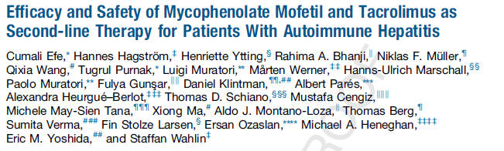
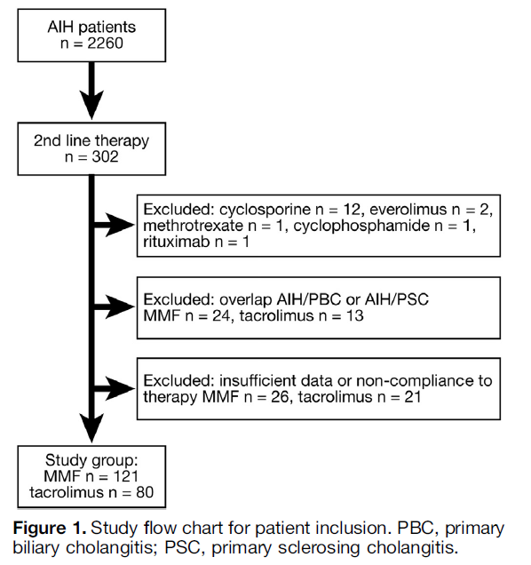
1
Clin Gastroenterol Hepatol. 2017 Jun 8. pii: S1542-3565(17)30685-7
Étude rétrospective internationale, 19 centres Européens , Nord Américains et Chinois.

Slide 3
Initialement traités par Prednisolone à la dose
20-60 mg/j +/- AZA 50-150 mg/j (SOC). Sauf 8 Budésonide
Groupe 1= 108 ( 53.7%): réponse complète au traitement de référence mais effets secondaires ou intolérance.
Groupe 2= 93 ( 46.3%): pas de réponse au SOC.
Réponse complète (RC) biochimique définie par normalisation des transaminases et du taux IgG dans les 6 mois après initiation du traitement.
Posologies : MMF: 0.5 à 2 g/j
Tacrolimus : 1 à 8 mg/j

Slide 4
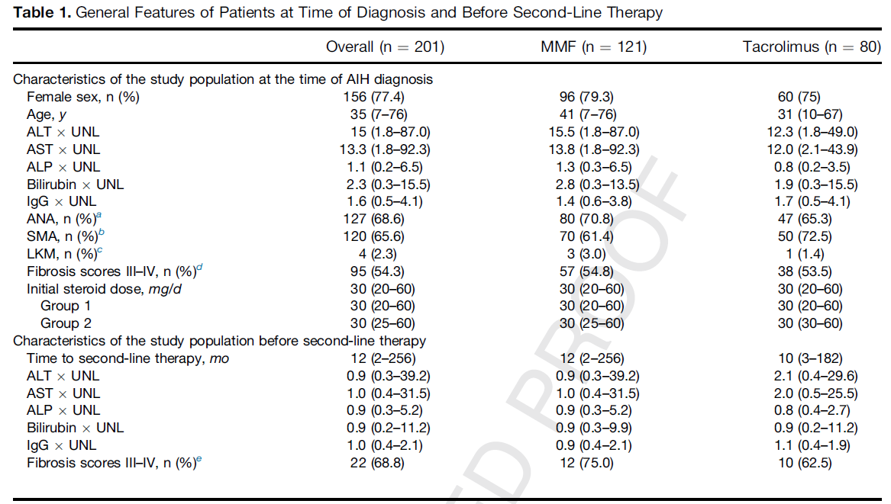
Caractéristiques des patients

Slide 5
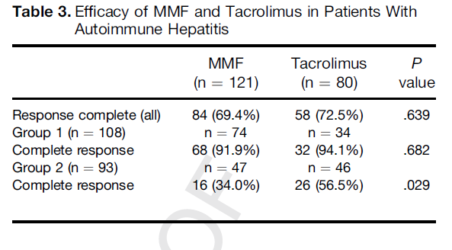
Efficacité
Groupe 1: réponse complète au traitement de référence mais effets secondaires ou intolérance
Groupe 2: pas de réponse au traitement de référence

Slide 6
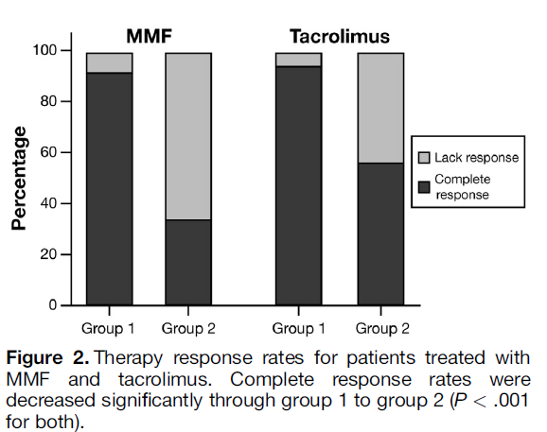
Efficacité
Obtention RC chez7 NR MMF switchés pour Tacro
6/8 RC lorsque asso MMF + Tacro

Slide 7
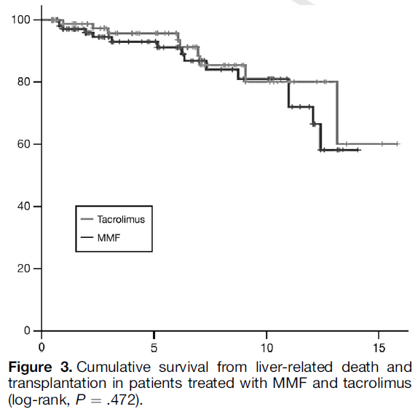
Tolérance, évolution
Suivi médian 62 mois (6-190 mois)
Effets secondaires ayant conduit à l’arrêt:
8.3% MMF: leucopénie, GE, céphalées
12.5% Tacrolimus: neurologiques, HTA, œdème généralisé, I rénale
Evaluation histologique:
32 PBH avant seconde ligne / 24 après médiane de 38 mois de rémission biochimique.
Progression chez 2/10 MMF et 3/14 Tacro. (20% et 21,4%)
8/32 F4, dont 4 stables ou amélioration et 4 aggravations fonction hépatique

Slide 8
Discussions / Conclusions
Différentes options de seconde ligne ont été rapportées sous forme de petites séries.
Large étude de cohorte, de vraie vie
Suggère une efficacité supérieure du Tacrolimus en cas d’échec du SOC
Effets secondaires: 1 seul syndrome lymphoprolifératif.
A noter que 21% traités par MMF ou Tacro ont une progression de la fibrose malgré réponse biochimique

Slide 9
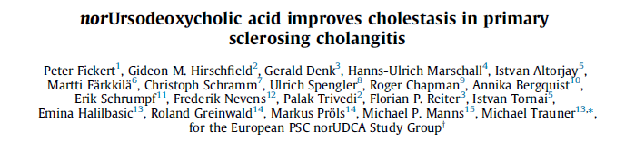
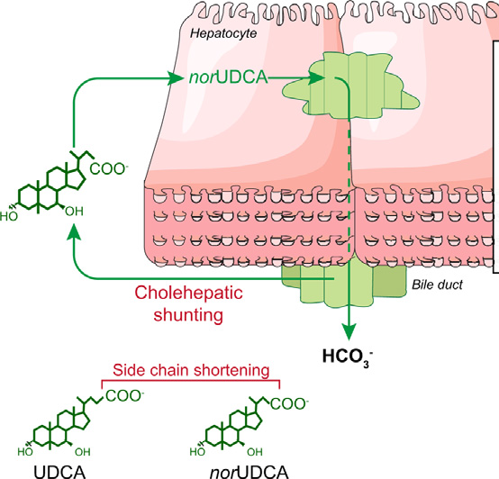
2
Etude multicentrique, prospective, randomisée versus placebo évaluant l’efficacité et tolérance du norAUDC, dans CSP.
Homologue C23 AUDC,
réabsorbé par cholangiocytes
( shunt cholé- hépatique) et hypercholérèse , stimule alcalinisation biliaire .
Effets anti inflammatoire, anti-fibrosant démontrés chez souris knockout Mdr2

Slide 10
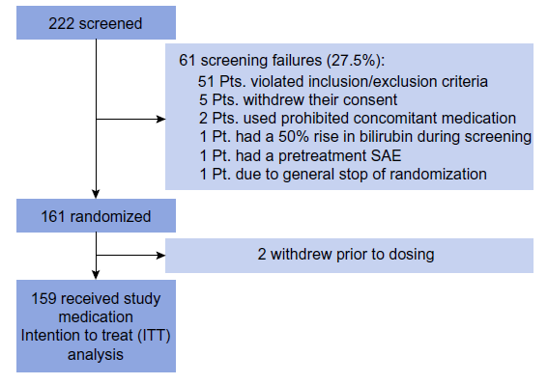
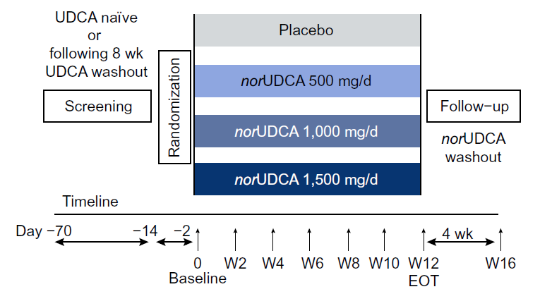
Design et recrutement

Slide 11
Caractéristiques des patients
113 AUDC : 58 répondeurs AUDC et 55 non répondeurs AUDC
Réponse à AUDC: normalisation partielle PAL !
Arrêt AUDC au moins 8 semaines

Slide 12
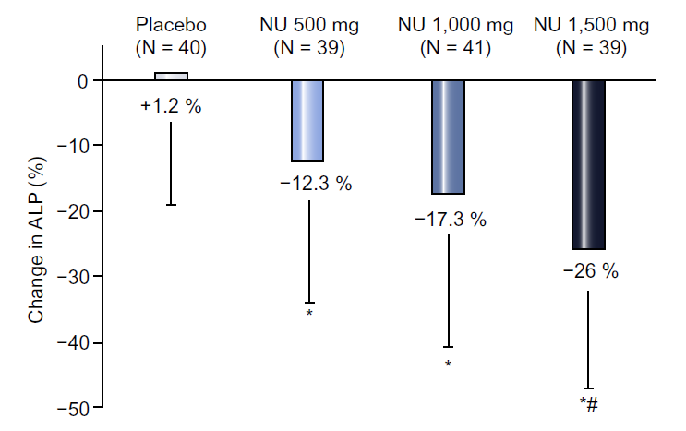
Résultats

Slide 13
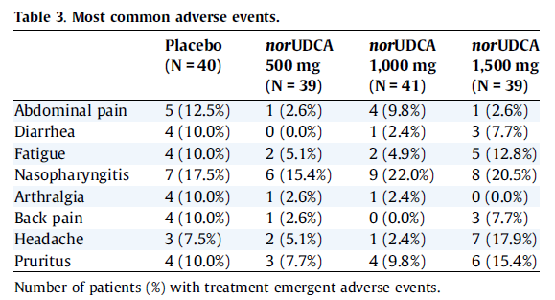
Tolérance

Slide 14
Discussion / Conclusions
Étude positive sur 3 mois
Réduction significative des PAL , posologie 1500 mg/j retenue pour étude phase III
Réponse au norAUDC est indépendante de l’exposition antérieure ou non à AUDC et de la réponse.
Patients très sélectionnés ( non ictérique, pas de cirrhose décompensée…)
Nécessité phase III
Editorial Olivier Chazouillères. Journal of Hepatology 2017 vol.67 446-447

